Slide 1
코고스쿨 서비스 1차 오픈 기획서
(06/08 오픈)

Slide 2
코고스쿨 서비스 로그인 (카이카스 연동)

Slide 3
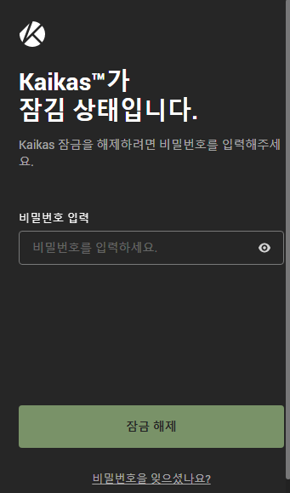
1) START 클릭 시 팝업 뜸
카이카스 지갑을 연동해주세요.
코고스쿨NFT를 보유하고 있지 않으면,
서비스 체험판 이용만 가능합니다.
카이카스 연동하기
코고스쿨 체험해보기
COGOSCHOOL NFT
START
1
연동성공 후
다음페이지로

Slide 4



COGOSCHOOL WALLET
롤리팝 획득 방법 및 희귀도에 따른
롤리팝 마이닝 개수 확인!
NFT 보유개수 : 2
롤리팝 : 3,903
충전
코고스쿨 본관1
코고스쿨 본관2
고정
메인 페이지
코고스쿨 본관 1 : 강의 시청 및 테스트 응시
코고스쿨 본관 2 : 타 프로젝트 화리/퍼블릭 등
동아리실 : 브라우저 게임
코고스토어 : 브라우저 게임 캐릭 및 아이템 결제
학생회관 : 디파이서비스 (스테이킹 + 스왑)
학생회관
동아리실
COMING SOON
추후 게시판 형태로 수정하고,
1차 출시에는 클릭 시 팝업으로 노출
이건 제가 픽스해서 정리 후
텍스트 보내줄게요!
COMING SOON
코고스토어

Slide 5
코고스쿨 월렛

Slide 6

코고스쿨월렛
COGOSCHOOL WALLET
CASE ) 카이카스 지갑 연결을 하지 않았을 경우
코고스쿨NFT를 보유하신
카이카스 지갑을 연동해주세요.
클릭 시 카이카스 연동 창 띄움
COGOSCHOOL WALLET
코고스쿨NFT 보유개수 : 0
CASE 1) 카이카스 지갑을 연동했으나 코고스쿨NFT를 가지고 있지 않은 경우
CASE 2 ) 카이카스 연동이 된 경우, 이전에 코고스쿨NFT 를 가지고 있었으나,
팔아버려서 더 이상 가지고 있지 않을때
클릭 시 코고월렛 상세페이지로 이동
CASE ) 카이카스 지갑 연동 완료 및 코고스쿨NFT 정상보유
디벨롭 버전 / 이번에 가능하면 베스트이지만 안되면 2차 업뎃
COGOSCHOOL WALLET
COGOSCHOOL WALLET
어떤 방식의 체크? 연동?
NFT 보유개수 : 2
롤리팝 : 3,903
NFT 보유개수 : 2
롤리팝 : 3,903
충전
충전
GST 보유수량 확인을 위해
코고월렛과 연동해주세요
GST보유수량 : 10,000

Slide 7
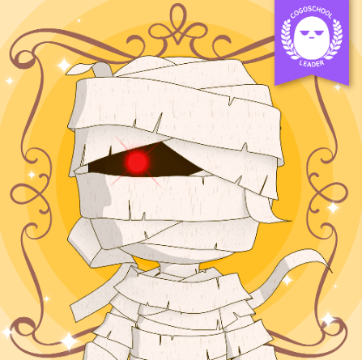

코고스쿨월렛 상세페이지
COGOSCHOOL WALLET
NFT 보유개수 : 2 총 보유 롤리팝: 3.900
상세 보유내역
NFT 토큰넘버
RARITY : 5
NFT 토큰넘버
RARITY : 1
롤리팝 포인트 적립내역
적립 (상세내역 ) 100
2022.05.06 11:48
적립 (상세내역 ) 100
2022.05.06 11:48
적립 (상세내역 ) 100
2022.05.06 11:48
적립 (상세내역 ) 100
“적립” 상세 영역 (+)
1. 정규 강의 시청
2. 상시 강의 시청
3. 테스트 응시
4. 동아리 활동
“차감” 상세 내역 (-)
코고스토어 결제
“충전” 상세 내역 (+)
무통장 입금
신용카드 결제
GST 페이

Slide 8
코고스쿨 본관 1
(강의 시청 + 테스트 영역)

Slide 9

코고스쿨 본관1
10페이지와 연결
새로운 강의 업데이트 시 “NEW” 24시간 표기
썸네일 클릭 시 해당 강의 페이지로 연결
일주일에 한번 주간테스트,
테스트 시점 전 응시까지 디데이 표기
테스트 기간 내
주간테스트 “응시하기”로 교체
테스트 형식은 “퍼블릭 테스트와 같은 방식” 10문항
정규 강의실
썸네일
썸네일
김치코인과 NFT의 모든 것
해외 NFT 프로젝트
핵심정보만 쏙쏙 알아보기
강사 : 구미호
매주 금요일 오후 5시 강의 업로드
강사 : 애나벨
매주 금요일 오후 6시 강의 업로드
정규 강의 내용을 토대로 10문제 출제
?
주간테스트 일정
D – 3

Slide 10
코고스쿨 본관1
10페이지와 연결
코인고스트의
코고데스크 / 한끼뚝딱
연결
“가능한건지..”
개발팀 체크
외부강사 특강
썸네일
썸네일
코인/NFT 관련 시황과 뉴스를 한번에! 코고데스크
NFT 프로젝트의 핵심정보만
파악한다! “NFT한끼뚝딱”
강사 : J기자
매주 화/목 오후 7시
강사 : HO셰프
매주 월/수 오후 7시

Slide 11
강의 상세
썸네일 영역 = 강의 플레이 영역
TEST 아이콘 표기=> 가장 최신 업로드 강의
강의 길이의 50%이상 시청하지 않으면 롤리팝 토큰 지급 안됨.
“코고TV 광고시청과 같은 원리＂
김치코인과 NFT의 모든 것
강사 : 구미호
매주 금요일 오후 5시 강의 업로드
강의 목록
썸네일
1강. 김치코인의 정의
2강. 김치코인의 우주정복
강의보기
강의보기
TEST
강의보기
3강. 김치코인뭐냐고 짜증난다고
고스트 채팅창
논의 필요

Slide 12
동아리실

Slide 13




동아리활동
공부도 체력이 좋아야 하죠!
24시간 후에 만나요!
동아리활동 보상 : __________POP
체육동아리
NFT 레어리티 및 개수 별 총액 표기
동아리활동 시작시간
2022.05.08 13: 11: 44
완료까지 남은시간 11시간 14분 45초
더 많은 롤리팝을 채굴하고 싶다면?
코고스토어에서 아이템을 구매해보세요!
코고스토어로 이동
COMING SOON

Slide 14
체육동아리
공부도 체력이 좋아야 하죠!
24시간 후에 만나요!
동아리활동 보상 : __________POP
GO!
24시간 후에 만나요!
더 많은 롤리팝을 채굴하고 싶다면?
코고스토어에서 아이템을 구매해보세요!
코고스토어로 이동
COMING SOON

Slide 15
공부도 체력이 좋아야 하죠!
24시간 후에 만나요!
동아리활동 보상 : __________POP
체육동아리
NFT 레어리티 및 개수 별 총액 표기
완료를 반드시 클릭 해야 롤리팝이 채굴됨.
동아리활동 시작시간
2022.05.08 13: 11: 44
완료!
더 많은 롤리팝을 채굴하고 싶다면?
코고스토어에서 아이템을 구매해보세요!
코고스토어로 이동
COMING SOON

Slide 16


코고스토어로 이동
윙스니커즈를 구매하시겠습니까?
보유한 롤리팝 : 10,390
결제 롤리팝 : 10,000
확인 취소
코고스토어
윙스니커즈를 구매하시겠습니까?
보유한 롤리팝 : 3,930
부족 롤리팝 : 6,070
충전하기 취소
윙스니커즈
커다란곶괭이
기능 : 부스터
동아리활동 마이닝 속도 200% 향상
기능 : 채굴양X2
동아리활동 마이닝 양 200% 향상
50,000 POP
50,000 POP
롤리팝 충전소 바로가기

Slide 17
롤리팝 충전소
이건 일정 확인 필요! (6월 8일까지 들어가는 부분 아님)

Slide 18
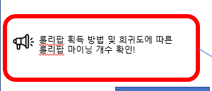
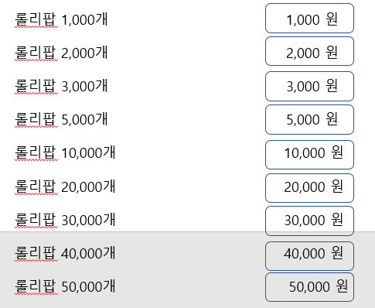
1) 롤리팝 무료 획득 방법 확인하기 클릭 시
롤리팝 충전소
롤리팝이란?
코고스쿨 생태계 내 포인트이자 전용 결제수단입니다.
코고스쿨 아이템 구매, NFT 작품 구매 및 GST와의 스왑이 가능합니다.
롤리팝 무료 획득 방법 확인하기
얘 누르면 뜨는 팝업과 동일한 팝업 생성
2) 각각 가격 클릭 시 결제 팝업 생성 (다음페이지)
1
2

Slide 19

롤리팝 충전하기
롤리팝 충전소
각 결제수단 클릭 시
뜨는 항목, 그 다음 실제 결제페이지는
PG사 정책 항목 그대로 따라야하는건지?
아님 별도로 우리가 잡아서 개발하는건지,
개발팀 체크
롤리팝이란?
코고스쿨 생태계 내 포인트이자 전용 결제수단입니다.
코고스쿨 아이템 구매, NFT 작품 구매 및 GST와의 스왑이 가능합니다.
주문금액 1,000 원
롤리팝 무료 획득 방법 확인하기
결제수단 1,000 원
신용카드
휴대폰
무통장입금
GST
결제상세
주문금액 1,000 원
(결제수단선택항목) 1,000 원
충전 완료 시,
코고월렛 상세내역 표기=>7페이지 참고
결제하기

Slide 20
아이템 구매 시 부족으로 넘어오는 롤리팝 충전소는
2차로 업뎃!
무조건 위 두페이지로 넘겨주세요!

